Slide 1
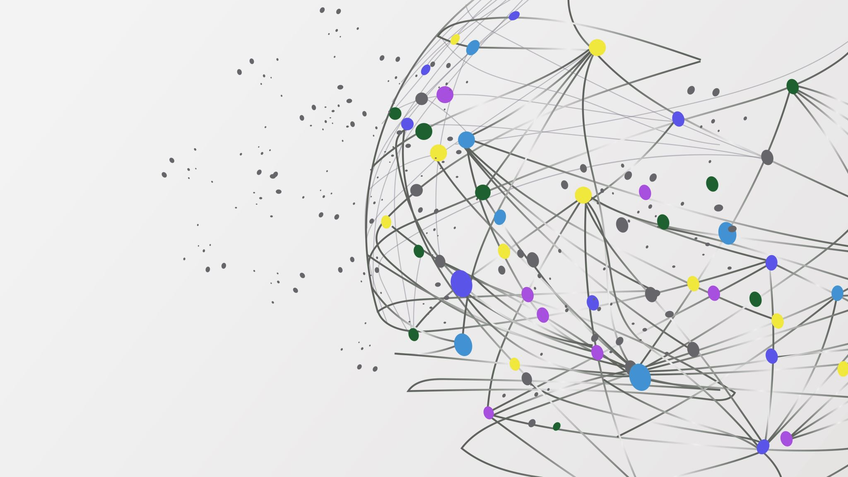
RETİNA TARAMA
Barış YILMAZ – G191210303
Cemal ASLAN – G191210387

Slide 2
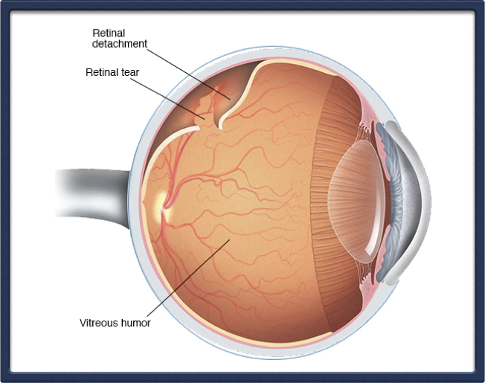
Retinanın Anatomisi
Retina tabakası, gözün ön kısmında yer alan saydam tabakanın altında bulunan tabakadır ve üç kısımdan meydana gelir. Bu tabaka aynı zamanda renk veren tabakadır ve her insanda farklı özelliklere sahiptir.

Slide 3
Retina Tanıma Sistemleri
1980'lerde geliştirilen retina taraması, en iyi bilinen biyometrik teknolojilerden biridir, ancak aynı zamanda en az kullanılanlardan biridir.
Retina taramaları, bir kişinin retinasının benzersiz modellerini haritalandırır. Retina içindeki kan damarları ışığı çevreleyen dokudan daha kolay emer ve uygun ışıklandırma ile kolayca tanımlanır.
Tarayıcının göz merceğinden bakarken kişinin gözüne algılanmayan düşük enerjili kızılötesi ışık huzmesi dökülerek bir retina taraması gerçekleştirilir. Bu ışık demeti, retinada standart bir yol izler.
Tarayıcı cihazı bir retina görüntüsünü yakaladığında, özel yazılım, retina kan damarları ağının benzersiz özelliklerini bir şablonda derler. Retina tarama algoritmaları yüksek kaliteli bir görüntü gerektirir ve sistem yeterli kalitede bir görüntü yakalayana kadar kullanıcının kaydolmasına veya doğrulamasına izin vermez.

Slide 4
Retina üç kısımdan oluşmaktadır. Epitel doku, iris doku ve endotel doku. Bu tabaka ikizlerde bile farklıdır. Retina dokusunun aynı çıkma oranı on binde bir oranındadır. Retina ölçümü çok hassas cihazlarla yapılmaktadır.

Slide 5
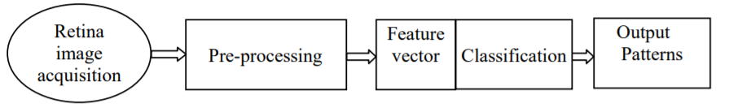
Bir Retina Tanıma Sisteminin Blok Diyagramı

Slide 6
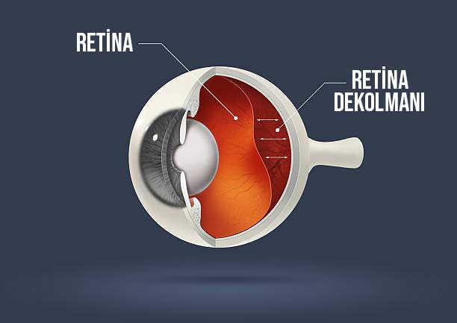
Retina Tanıma Sistemleri Nasıl Çalışır?
Retina tanıma sistemi üç aşamada gerçekleşir:
Görüntü/Sinyal elde edilmesi
Ön işleme
Görüntünün sınıflandırılması (tanıma)

Slide 7
Görüntünün elde edilme aşaması en karmaşık olandır. Bu alt sürecin tamamlanabilmesinde kullanıcının rolü büyüktür. Tarama için kullanıcının gözü merceğe çok yakın konumlandırılmalıdır. Kameranın içine bakarken, kullanıcı beyaz bir arka plana karşı yeşil bir ışık görür. Kamera aktif hale geldiğinde, yeşil ışık 360 derecelik tam bir daire çizecek şekilde hareket eder. Bu süreçte retinanın kan damarları formu yakalanır. Bu aiamada üc ila beş görüntü elde edilir. Kullanıcının gösterdiği işbirliğinin seviyesine göre görüntülerin yakalanma süresi bir dakika kadar sürebilir. Retinal görüntü elde edilmesi sergilenir. Görüntünün elde edilmesi sırasında, görüntü/sinyal elde edilmesi ve dönüştürülmesi için retina görüntüleri temiz ve net olmalıdır.

Slide 8
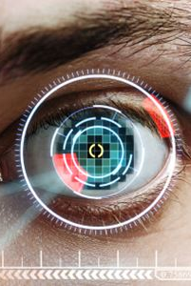
Retinanın berraklığı ve netliği de retina görüntülerinin kalitesini etkiler. Bir sonraki aşama verilerin çıkartılması aşamasıdır. Genetik etmenler kan damarları formunun oluşumu üzerine bir etki yapmadığından, retina benzeri olmayan özellikler çeşitliliği içerir. Ön işleme sürecinde, retina göz görüntüsünden çekilir ve daha sonra segmentlere ayırma prosedürü kullanılarak retinaya ait görüntülerin temsilcisi elde edilir.

Slide 9
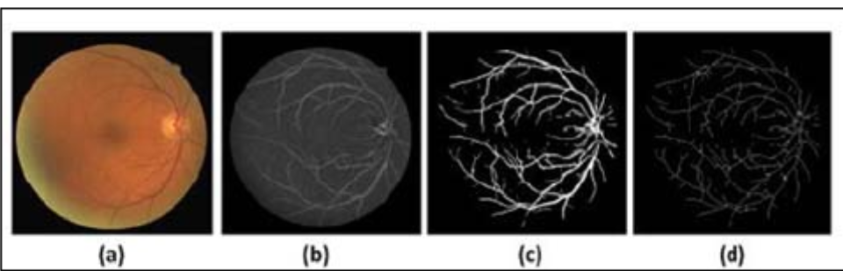
Bu görüntü normalleştirildikten ve iyileştirdikten sonra retinaya ait görüntünün numerik değerlerine dönüştürülmesini yapan özellikler vektörüne yansıtılır. Sınıflandırma için sinirsel ağlar kullanılır. Özellikler vektörü sinirsel ağlar için hazırlama verileri seti haline gelir. Retina sınıflandırması sistemi iki işletme konumunu içerir. Ayarlama konumu ve online konumu: İlk aşamada, retina görüntülerinin gri tonlaması değerleri kullanılarak tanıma sisteminin ayarlanması yapılır. Ayarlamadan sonra, online konumda, sinirsel ağın sınıflandırmasını yapar ve belli retina görüntülerine ait formları tanır.

Slide 10
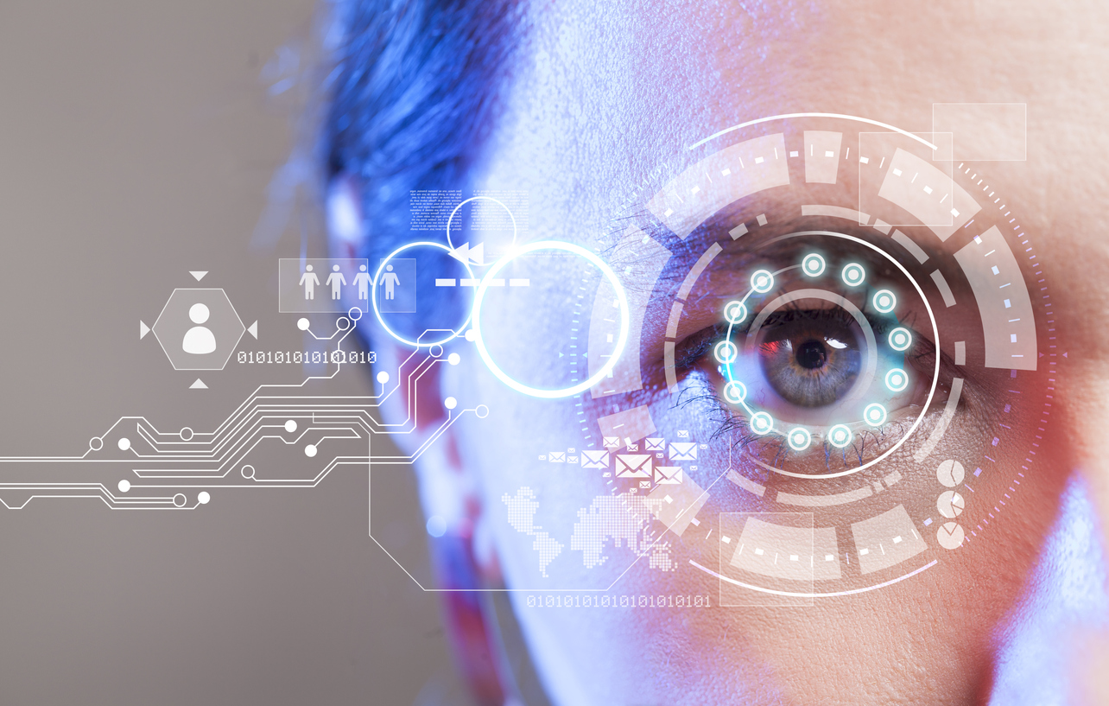
NEREDE KULLANILIR?
Polisiye
Askeriye
Gizli Arşivler
Bankalar
Hastaneler
Şirketler

Slide 11
NEDEN TERCİH EDİLİYOR?
Retina tarayıcı sistemleri, çok yönlü kullanım amaçlarına hizmet etmekle birlikte güvenlik konusunda sağladıkları avantajlarla da öne çıkarlar. Özellikle kapsamlı bir güvenlik duvarı oluşturmak ve bu güvenlik duvarını diğer sistem bileşenleri ile entegre etmek için biyometrik güvenlik sistemleri kullanılabilir. Bu bağlamda retina taraması da kişilerin kopyalanamaz ve benzersiz biyolojik verilerini kullanarak işlem yapabilmelerini sağlar.
Bu güvenlik sisteminden geçmek için suni veya farklı bir yapıda iris kullanılamaz.

Slide 12
Retina Tanıma Sistemlerinde Önemli Faktörler
Retina tanıma, kullanıcı ile çok fazla yakınlık gerektirdiğinden, toplanan ham görüntülerin kalitesini etkileyebilecek çok fazla faktör vardır. Bu faktörler de, kayıt ve doğrulama şablonlarının kalitesi üzerinde büyük bir etkiye sahip olabilir. Bu faktörler aşağıdaki gibidir:
Bireyi süreç boyunca hareketsiz kalmalıdır. Çünkü işlem anında yapılan ani veya kasıtsız herhangi bir hareket, kızılötesi ışık demetini Retinaya iletmek için kullanılan diyaframın lens hizalamasını olumsuz yönde etkileyebilir.
Yüksek kaliteli bir taramanın gerçekleşmesi için, yuva ile Retina arasında 3 inçten fazla olmayan bir mesafe olmalıdır. Mesafe bundan daha büyükse, tarama işlemi doğru olana kadar tekrarlanmalıdır.
Bireyin gözbebeğinin büyüklüğü de Retina Tanıma Sistemleri'nde önemli bir faktördür. Ortalamadan daha küçük bir gözbebeği, Retinaya iletilen dış ışık miktarını büyük ölçüde azaltabilir.

Slide 13
Retina Tarayıcı Sistemler Ne Gibi Avantajlar Sağlar?
Pratik ve Kolay Kullanım Olanakları
Kullanıcılar sadece göz retinalarını okutarak geçiş kontrolleri yetkilerini aktif edebilirler. Bu sayede yetki alanlarına hızlı bir şekilde erişim sağlayabilen kullanıcılar aynı zamanda yetki alanlarının güvenliğini de sağlamış olurlar.
Geliştirilmiş Güvenlik Optimizasyonları
Retina tarayıcı sistemleri, sağladıkları üst düzey güvenlik olanaklarıyla da öne çıkarlar. Retina tarayıcılar üzerinden farklı kademe derecelerine göre farklı yetki atamaları yapılabilir. Bu sayede de istenilen alanda farklı personel gruplarına farklı yetkiler tanımlanabilir. Özellikle çok organizasyonlu şirketlerde tercih edilen retina sistemleri, kullanıcılarına üst düzey kullanım olanakları sağlarlar.
Kapsamlı Sistem Entegrasyonu
Özellikle geçiş kontrol süreçlerinde diğer birimlerle olan entegrasyon opsiyonları, retina tarama sisteminin daha hızlı ve etkili çalışmasını sağlar. Böylelikle daha güvenlik düzeyi yükselirken birimlerin aksiyon alma süresi de minimum seviyeye düşer.

Slide 14
Retina Tarayıcı Sistemlerinde Ne Gibi Dezavantajlar Vardır?
Göz Damar Yapısı
Bazı hastalıklardan dolayı damar yapısının çok kolay etkilenmesi ve bozulabilmesi bu yöntemin en büyük dezavantajıdır.
Canlı Olmayan Sistemler
Kızılötesi ışınlarla bir alıcı ve verici ile birlikte biyometrik olmayan sistemleri denetleme şansı olmadığından, canlı olmayan sistemleri denetleme yeteneği yeterli güvenliği sağlayamamaktadır. Kızılötesi ışınlar yerine görüntü işleme yöntemleriyle canlı sistemleri denetlenmeye çalışılsa da yeteri kadar güvenlik sağlanamamış durumdadır.
Gözlük ve Lens
Tarama yapılırken gözün bir müddet kıpırdatılmaması, göz kırpılmaması ve gözün bir lazer ile tarama yapılmasından dolayı ve gözlük veya lens gibi engellemeler sonucu tarama yapamamasından dolayı çoğu kez tercih edilmeyen bir biyometrik tanımlama sistemidir.

Slide 15
KAYNAKÇA
http://web.firat.edu.tr/icits2011/papers/27856.pdf
https://www.netser.com.tr/tr/blog/biyometrik-sistemler-ve-kapsamlari-hakkinda-bilinmesi-gerekenler
https://www.evininustasi.com/blog/retina-taramali-guvenlik-sistemi-nedir-nasil-calisir,503
http://www.yanginguvenlik.com.tr/edergi/5/200/32/

